Slide 1
學習報告 – 第五、六週
2014.11.10 ~ 2014.11.23
Represent by:
115/11/08
Notes:
115/11/08
Confidential

Slide 2
報告內容
一、LP管BPM保養程序
二、AP管BPM保養程序
三、總結、心得

Slide 3
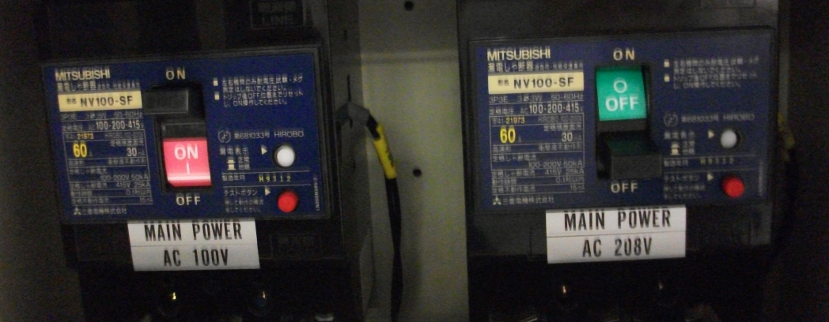
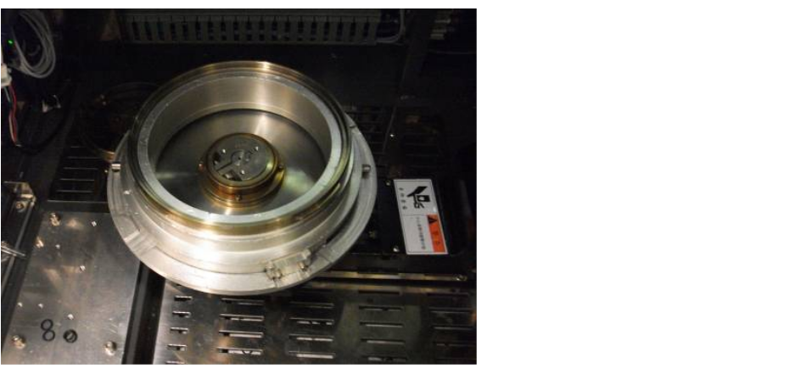
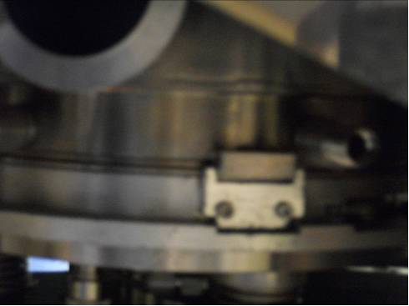
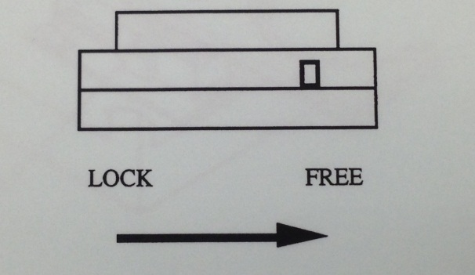
一、LP管BPM保養程序
  1.降溫:直接關掉後方208V。
  2.取下Boat、保溫桶送至洗管間。
  3.當溫度降至室溫(30°C)時可進行拆管，
  步驟如下：
(A). 取下遮蓋 MANIFOLD 的鐵板。
(B). 取下SHUTTER。
(C). 拆 PSI 接頭、VACUUM PIPE、COLD TRAP。
(D). 拆 TEOS 、O2 INJECTOR。
(E). 拆內管:

Slide 4
(E-1). 將治具放於capping flange上。
(E-2). 升上B/E,對準LOCATION GROOVE。
(E-3). 將 ROTARY HANDLE 轉至" FREE " 位置。
(E-4). 降下B/E，速度宜緩慢，可自 VACUUM PIPE HOLE 中觀查內管下降情形，
當B/E降至接近boat arm 時請小心，勿勾到 boat sensor。
(E-5). B/E 續降至P01後取下內管、INNER TUBE HOLDER、INNER JIG。
(F). 拆 N2 INJECTOR。
(G). 拆 PADDLE T/C。
(H). 拆外管:
(H-1). 將治具放於capping flange上。
(H-2). 升上B/E,對準LOCATION GROOVE。
(H-3).將四個螺絲鬆開、分離。
(H-4). 降下B/E，當B/E降至接近boat arm 時請小心，勿勾到 boat sensor。
(H-5). B/E 續降至P01後取下 Holder、 TEFLON RING、外管。
(H-6). 將所有石英配件送至洗管間清洗。
(I). 內外管拆管後，其餘同小PM流程。

Slide 5
  (J). TEOS 3PM、NITRIE 4PM、POLY 5PM:
(J-1). 將 MODEL 3200 切換成 MANUAL MODE，將APC CLOSE。
(J-2). 至1樓將該機台PUMP停機。
(J-3). 將SV及其BELLOW拆下 CLEAN。
(J-4). 先將APC電源接頭拔除後將APC訊號連接頭拔下。
使用兩隻活動板手將APC 螺絲鬆開後取下CLEAN。
(J-5). 將砲管拆下送至震盪槽 CLEAN。
(J-6). 拆下MV並將上方6顆螺絲鬆開，取下上蓋後將 MV BELLOW 取出，用IPA清潔
MV內部及BELLOW 清潔乾淨後更換內部O-RING並組裝復歸。
(J-7). 將氣管插入 MV 氣管接頭後作通氣、洩氣動作，檢查MV是否正常上下作動。
(J-8). 將COOL TRAP 與 MV 間之小砲管拆下送至震盪槽 CLEAN。
(K). APC 清潔完成後執行APC開關角度測試(未拆除則否)。
(K-1). 先將APC訊號接頭接上後將APC電源接頭插上。
(K-2). 將APC open/close反覆數次，觀察APC是否有打滑現象、硬體角度、
show出角度是否正確(OPEN：500±10 / CLOSE：25 ±5)。
(L).組裝:步驟與拆管相反，其餘與SPM相同。

Slide 6
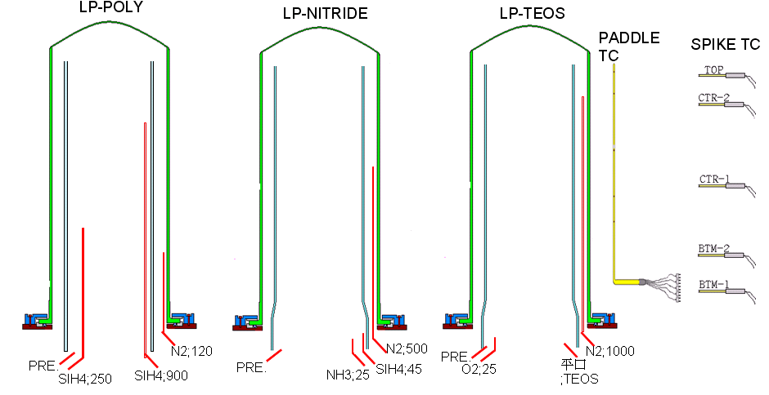
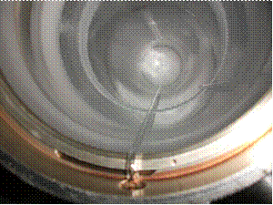
LP管 內外管配置圖

Slide 7
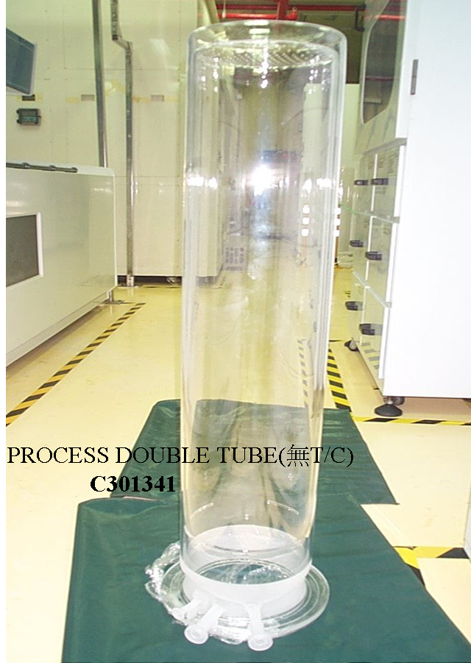
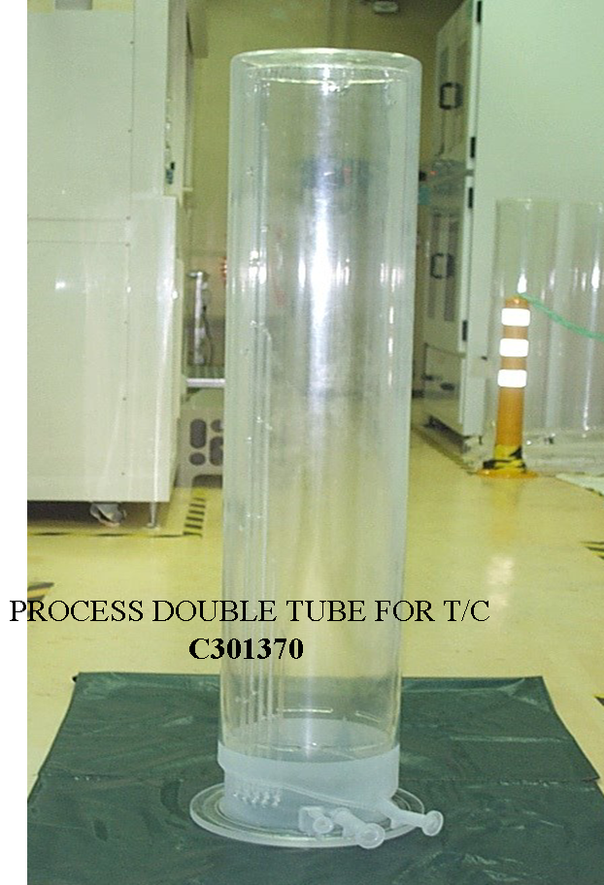
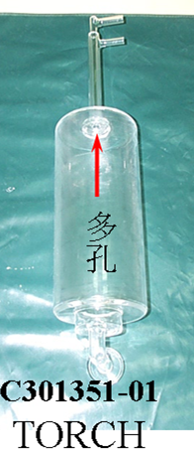
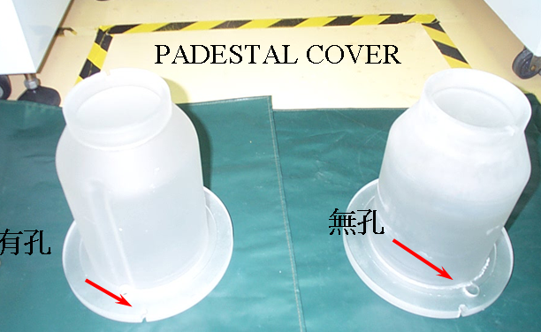
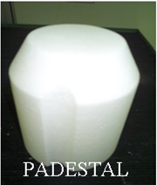
二、AP管BPM保養

Slide 8

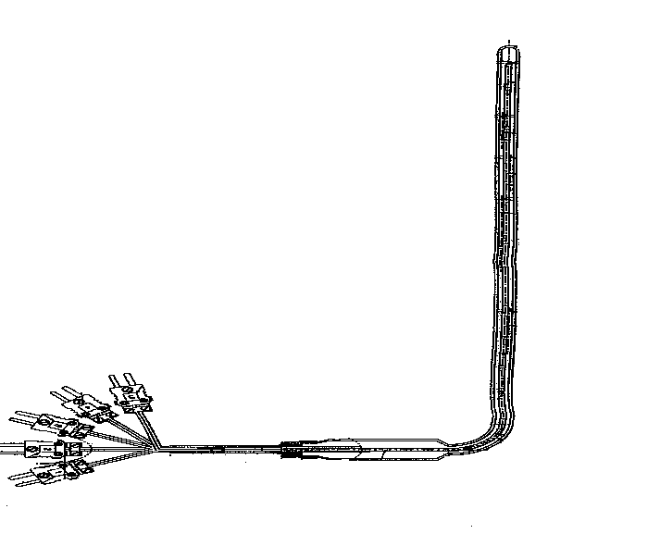
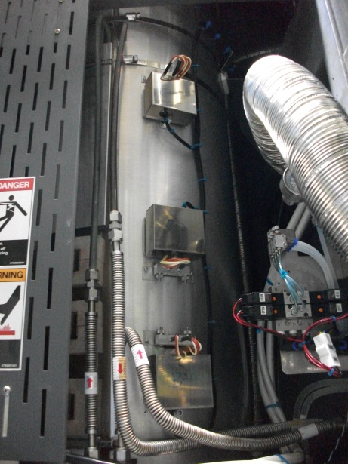
(1). AP管與LP管的差異!!
Heater
5
4
5
3
4
3
2
2
1
1
Paddle T/C
SPK T/C
(圖二)

Slide 9

程式 model
Model 1 | 讀取 SPK T/C的溫度 ( AP )
Model 2 | 讀取 PAD T/C的溫度 ( LP )
Model 3 | 取兩個溫度換算
Heater
5
4
3
2
1
SPK T/C

Slide 10
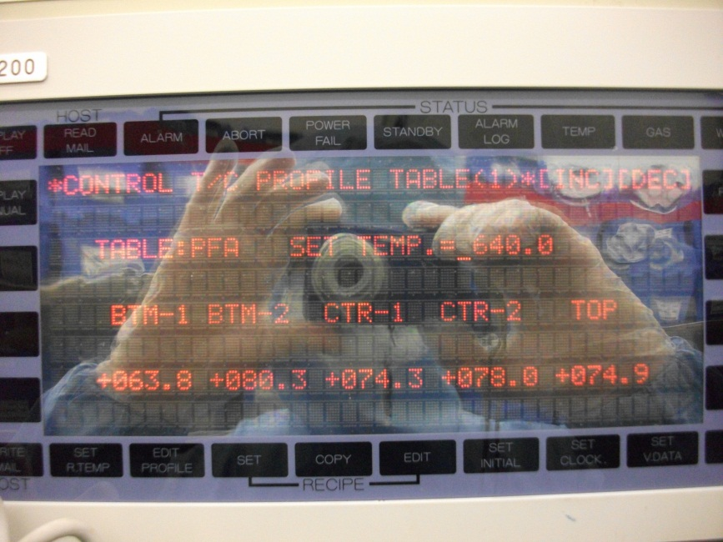
internal temp (PAD)
Calibration value
external temp(SPK)
Calibration value = internal temp – external temp
= PAD-SPK
Internal temp = external temp + calibration value

Slide 11
三.總結、心得
這次的報告主要為LP管大PM、AP管PM，作業內容較相近，有拆管及後面的其他部件，更為複雜，更需要多加留意。AP Oxide 大多是石英製品，並且種類更多，組裝過程不能像LP管這樣敲敲打打，更為精密。
經過了一個多月，慢慢的在晨會中聽懂得越來越多，也發現自己還有更多需要學習的地方，很多都似懂非懂，常常一問就倒，動作也要順一點。而且在FAB裡看到機台異常也都不敢亂動，當下被小姐酸也真的無地自容，更覺得需要多加把勁!!

